Slide 1
Reloj de Tiempo Real (RTC)
Basado en eI material de Pablo Irrera Condines

Slide 2
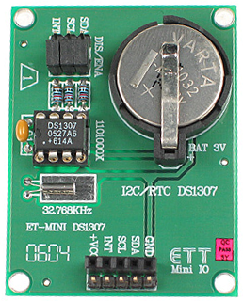
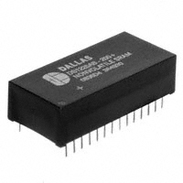
Introducción
Es un circuito que posee toda la funcionalidad para la gestión de fecha y hora.
Están presentes en la mayoría de los dispositivos que necesitan guardar el tiempo en forma precisa.

Slide 3
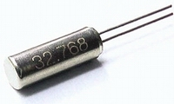
Introducción
Ventajas
Bajo consumo de energía
Libera de carga de trabajo al sistema principal para que pueda dedicarse a tareas más críticas.
Suele ser más preciso que otros métodos.
Medición de tiempo
Suele utilizarse un oscilador a cristal de 32,768KHz ya que con un divisor de frecuencia de 2¹⁵ se obtiene un clock de 1Hz (2¹⁵ = 32768)

Slide 4
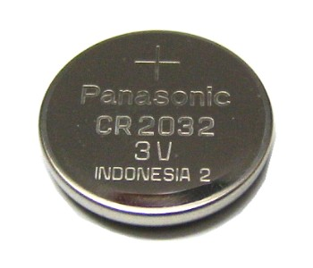
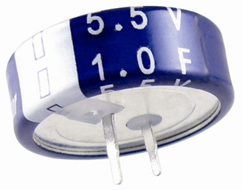
Introducción
Alimentación
Normalmente se lo alimenta con una pila de litio tipo CR2032 (como en las PC).
Como alternativa podemos utilizar un super-capacitor que se mantiene cargado mientras está encendido el equipo y que puede durar varios días con el equipo apagado.

Slide 5
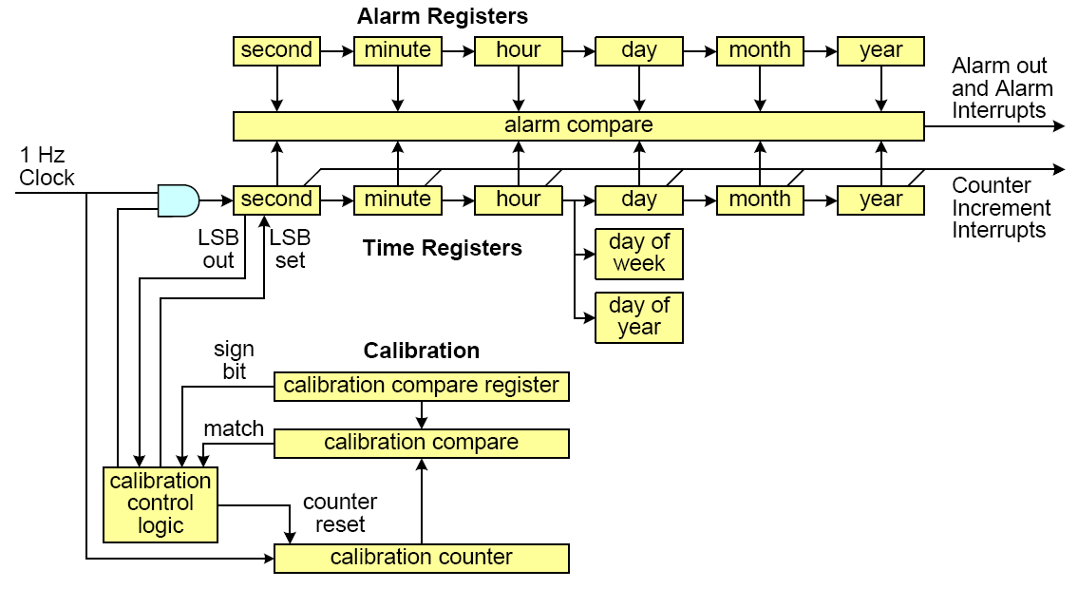
Diagrama funcional en bloques

Slide 6
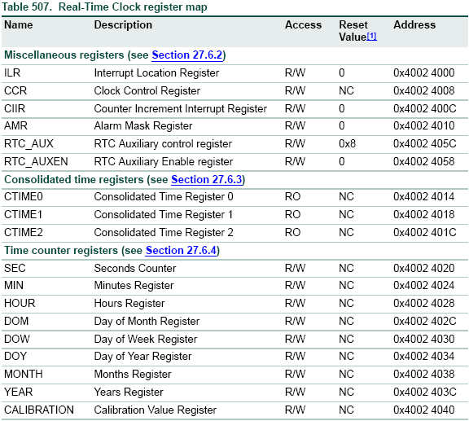
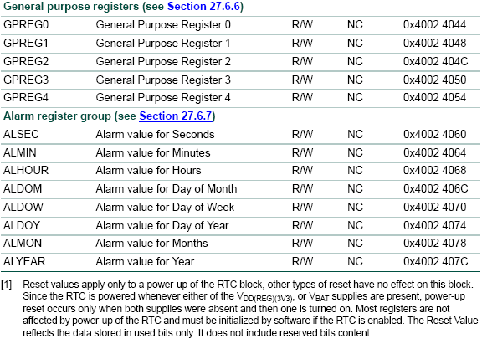
Registros

Slide 7
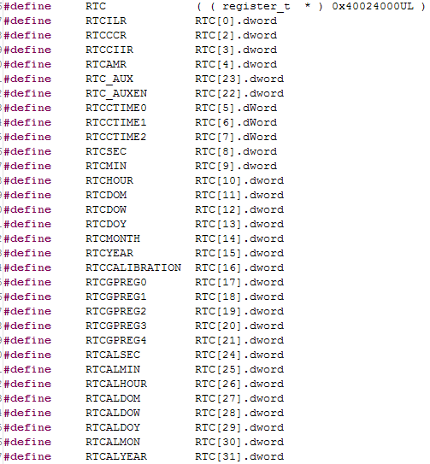
Macros para manejar los registros

Slide 8
¿Cómo se usa?
Habilitamos el clock
Lo ponemos en “hora”
Configuramos las interrupciones que utilizaremos
Habilitamos la interrupción desde el NVIC
Se puede leer la hora en cualquier momento
Mientras se mantenga la alimentación del RTC (por V_{BAT} o por V_{DD}), los contadores seguirán funcionando y todos sus registros mantendrán su valor
Importante: Luego de un reset, sólo debe configurarse el NVIC nuevamente

Slide 9
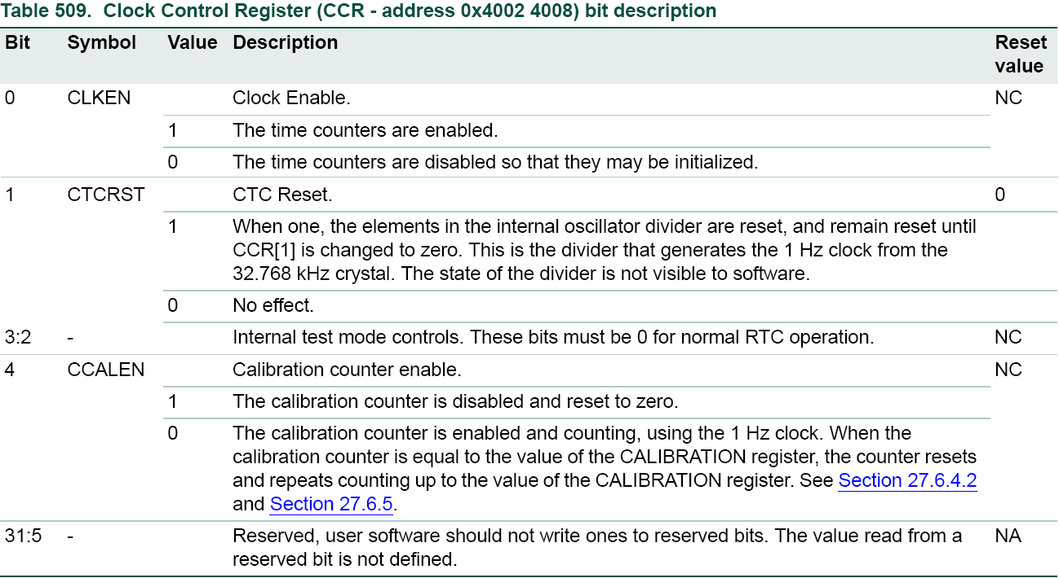
Habilitación del clock

Slide 10
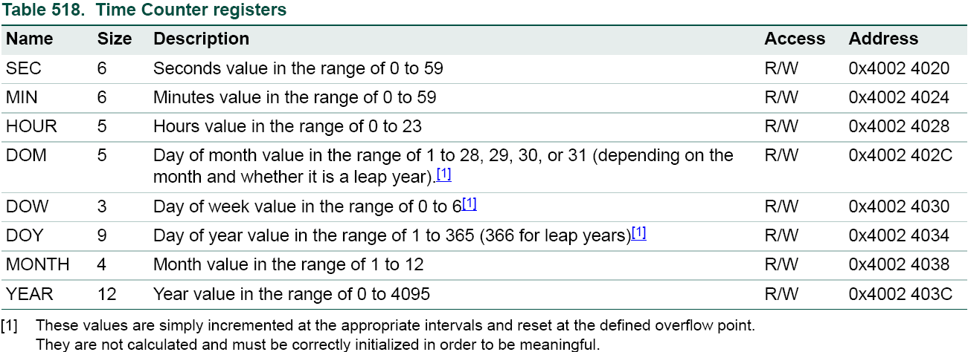
Establecer la fecha / hora
Desde estos registros se puede escribir o leer la fecha / hora

Slide 11
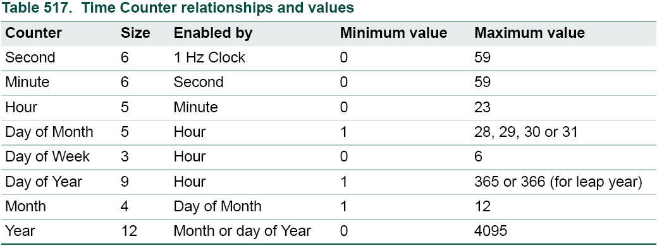
Rango de los contadores
El cálculo de años bisiestos es automático pero falla para años múltiplos de 100 y no múltiplos de 400

Slide 12
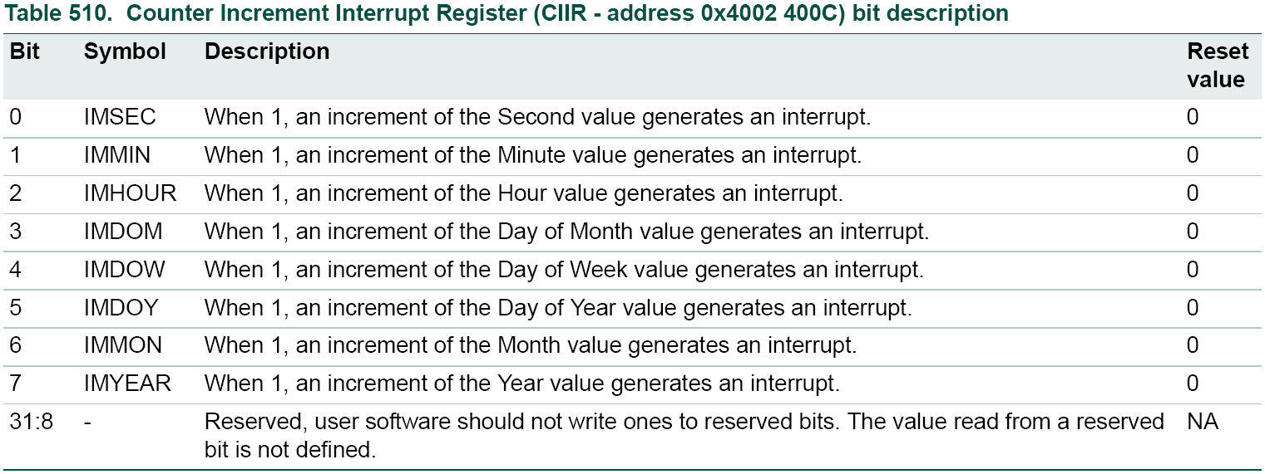
Interrupciones del RTC
  Por incremento de contador:
  Se produce por el incremento de cualquiera de los contadores: segundos, minutos, horas, dia del mes, dia de la semana, dia del año, mes, año.
Para habilitarlas se escribe un 1 en los bits correspondientes:

Slide 13
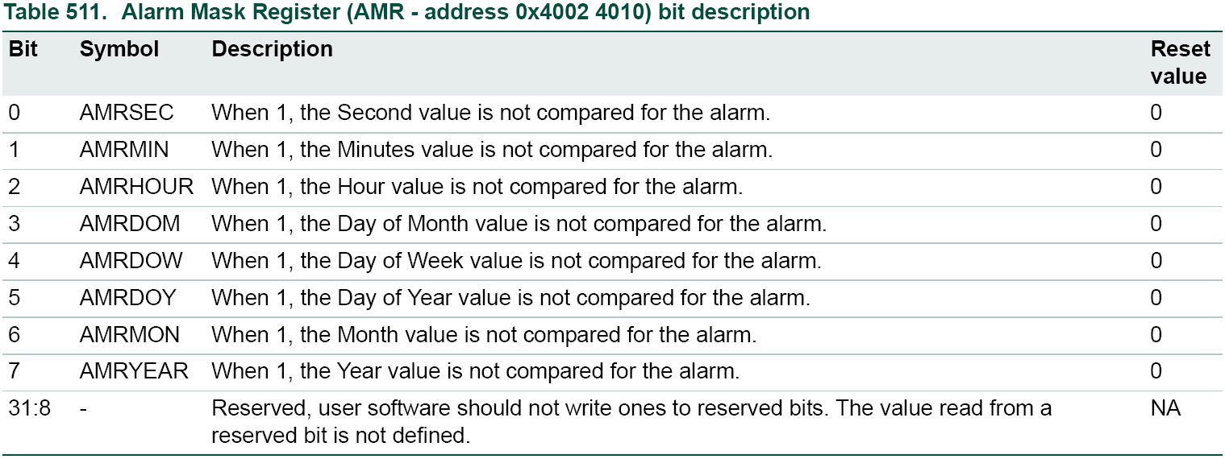
Interrupciones del RTC
  Por alarma:
  Se produce cuando todos los registros de alarma que no han sido enmascarados son iguales a los contadores correspondientes de fecha y hora
Para enmascarar los registros de alarma, poner un 1 en el bit correspondiente al registro:

Slide 14
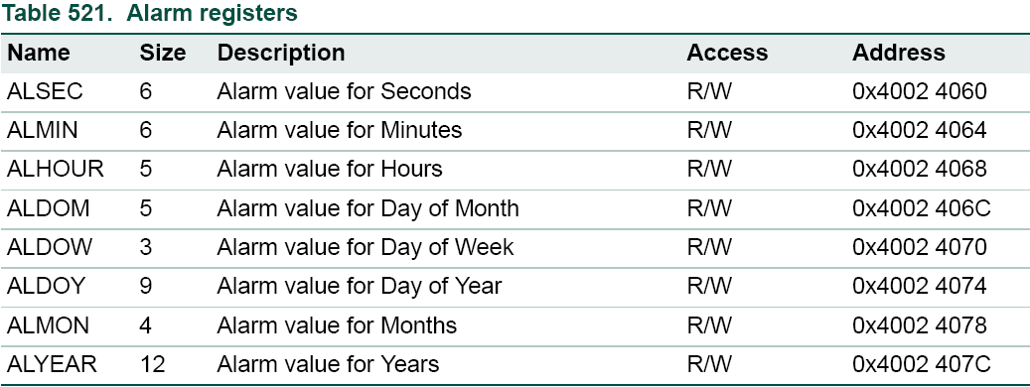
Interrupciones del RTC
Registros de alarma
Escribimos la fecha y hora a la que queremos que “suena la alarma”

Slide 15
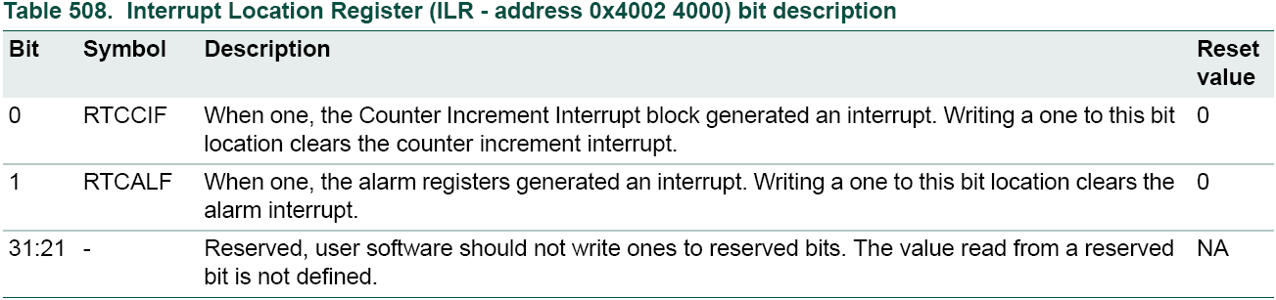
Interrupciones del RTC
Flags de interrupción
Si RTCCIF == 1 : la interrupción ocurrió por incremento de algún contador
Si RTCALF == 1: la interrupción ocurrió por alarma
Se debe escribir un 1 en estos bits para limpiar el flag

Slide 16
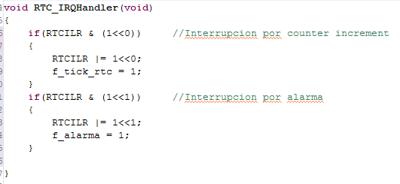
ISR
¿Qué significa ISR?

Slide 17
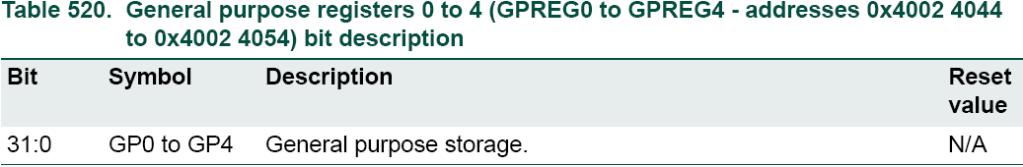
Registros de backup
Son 5 registros conectados al mismo bloque de alimentación del RTC
De esta manera mantienen su valor cuando se desconecta la alimentación del microcontrolador
Su valor no es afectado por el reset
Son registros de propósito general

Slide 18
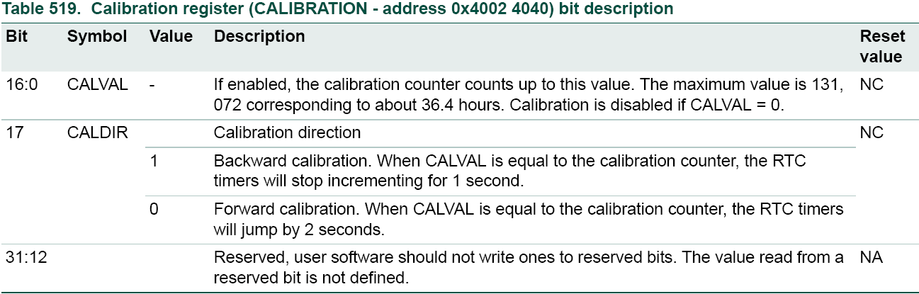
Calibración
El RTC se puede configurar para que se auto-calibre para corregir desfasajes del oscilador
CALDIR = 1 : calibración hacia atrás
CALDIR = 0: calibración hacia adelante

Slide 19
Calibración
Contador de calibración
Se trata de un contador que se incrementa cada segundo.
Cuando su valor es igual a CALVAR, se resetea y se efectúa la calibración configurada.
CALVAR
Valor de calibración
Su valor máximo es 131072, valor que corresponde a 36,4 horas.
Calibración hacia atrás (CALDIR = 1)
Se usa cuando el reloj adelanta.
Cuando el contador de calibración llega al valor CALVAL, se detiene el RTC por un segundo.
Calibración hacia adelante (CALDIR = 0)
Se usa cuando el reloj atrasa
Cuando el contador de calibración llega al valor CALVAL, los contadores de tiempo se incrementan en 2.

Slide 20
Habilitar el contador de calibración
Escribimos un 0

Slide 21
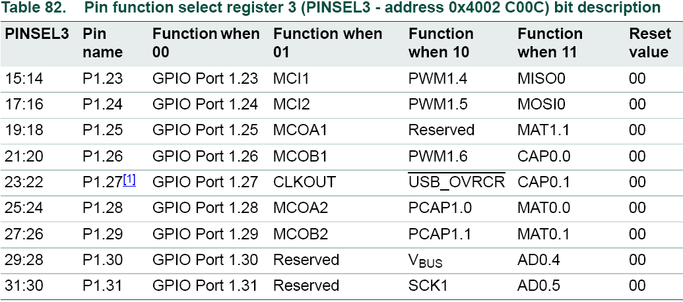
Obtener el valor de CALVAL
Usando el pin CLKOUT se pueden observar los pulsos del oscilador del RTC.
Se debe medir la frecuencia de los pulsos y calcular cuantos se necesitan para que haya un corrimiento de 1 segundo.
Ese valor se escribe en CALVAL.
Función 1 de P1.27

Slide 22
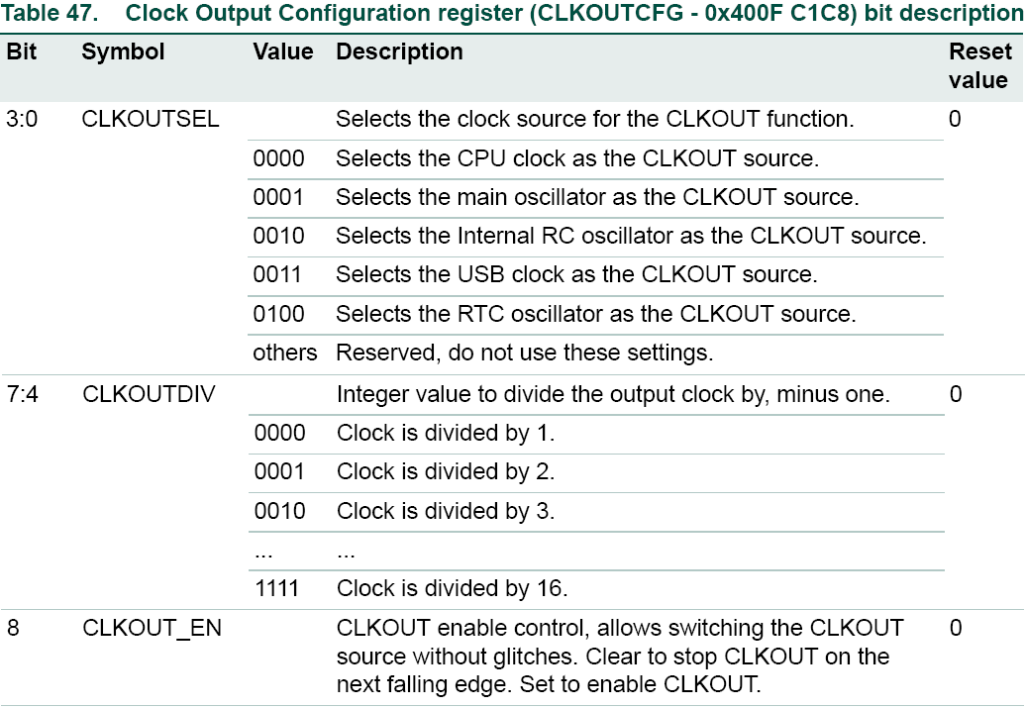
Habilitar CLKOUT
=1

